Slide 1
概要
这些都是HM可以考虑帮助教导其他运动员的想法。他们的HPCD（或我们）可以帮助开发一些活动来教授概念。如果使用这个ppt来培训健康使者，那么注释的内容会更多，但显示了如何向其他运动员传授F和V以外的营养知识。
我的餐盘
肉、鸡、鱼、蛋和奶制品
水果
蔬菜
乳制品
谷物
营养和体重控制
营养和骨骼健康
营养与健康血压
份量大小
补水

Slide 2
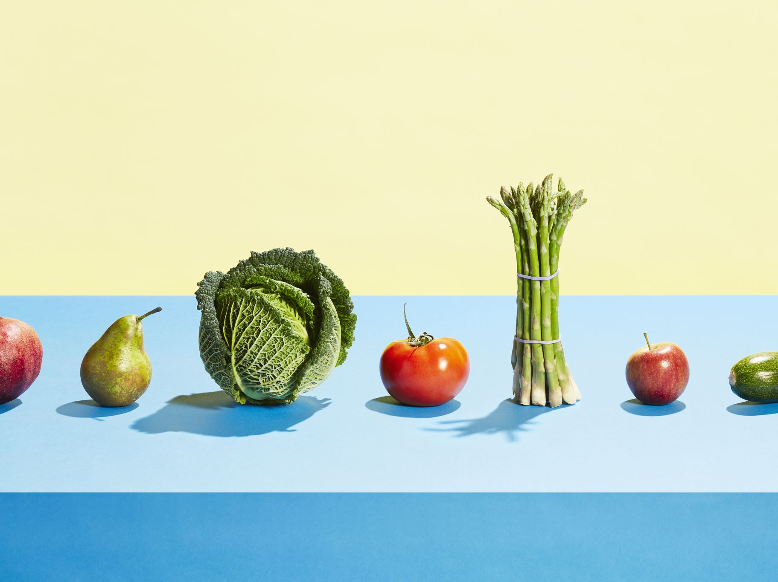
运动员的食物营养和水合作用
正确的饮食对你的健康和你的运动表现很重要。正确的饮食可以很容易，因为有许多美味的健康选择。

Slide 3
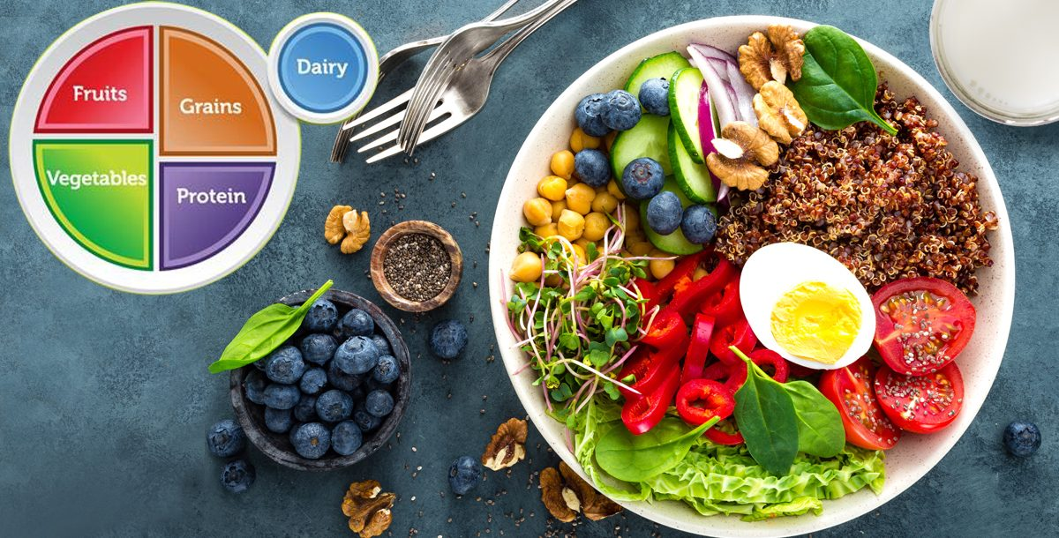
遵循 "我的餐盘 "可以很容易地计划健康的膳食和零食。
Notes:
MyPlate是一个分为四个部分的盘子，每个部分显示你应该吃多少每个食物组。蔬菜占最大的部分，其次是谷物。水果和蔬菜共占餐盘的一半，而蛋白质和谷物则占另一半。牛奶和乳制品也包括在内。

Slide 4
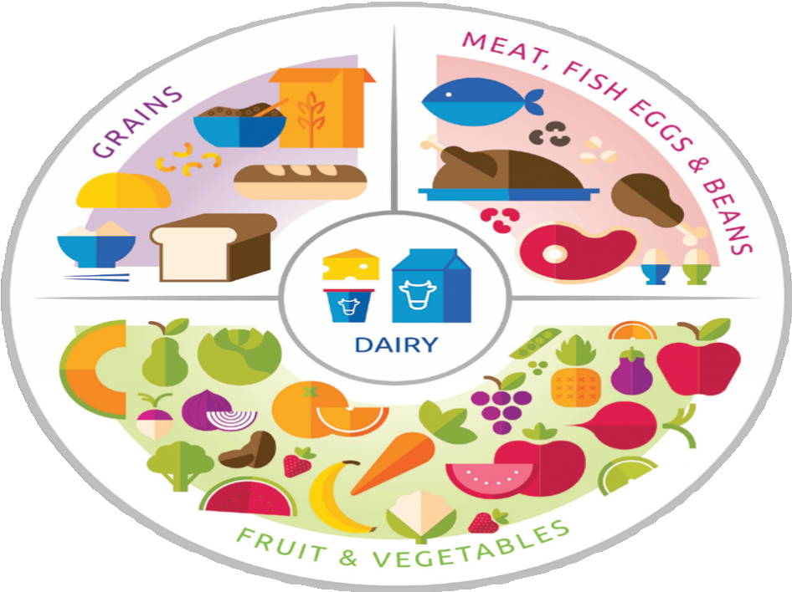
MyPlate适用于所有文化。 你只需按圆圈中显示的组别挑选你的健康食品。
Notes:
通过少吃加工的、营养丰富的食物，限制糖、盐和饱和脂肪，在任何年龄段我们都可以开始形成健康的饮食模式。
你为什么想吃得更健康？ （请小组分享_

Slide 5
MyPlate与健康食品。使你吃的食物中有一半是水果和蔬菜
Notes:
注意你放在盘子里的食物的数量。见 "完美分量 "幻灯片。
用美味的健康选择取代垃圾食品，如甜点、薯片和苏打水。
在膳食中加入更多水果和蔬菜。保持零食的健康和少量。
.

Slide 6
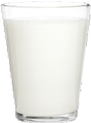
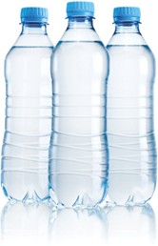
健康饮料的选择
有许多饮料可供选择，但其中一些对你来说比其他的更好。本指南可以帮助你做出最佳选择，以保持水分并发挥你的最佳水平。
苏打水、能量饮料和运动饮料都不是好的饮料选择。
3杯低脂牛奶和100%果汁也是不错的选择。
.
水是为自己补充水分的饮料的最佳选择。
Notes:
苏打水、能量饮料和运动饮料有额外的糖分，可以使你的体重增加。能量饮料和许多苏打水也有咖啡因。咖啡因不能帮助你保持水润。
低脂或脱脂牛奶和100%果汁是吃饭时的好选择。保持小份量。每天以3杯牛奶和不超过1杯果汁为目标。
一整天都要喝水!如果你喜欢有味道的饮料，可以尝试气泡水或在水瓶中加入几块水果。

Slide 7
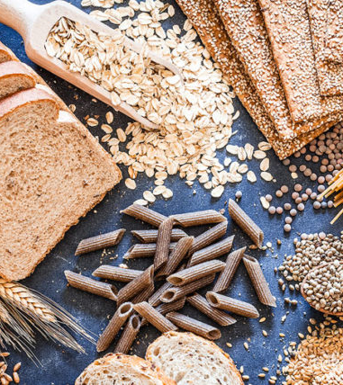
Notes:
专家建议每天吃六份谷物，其中至少有三份是全谷物。一份*谷物是指以下任何一种：一片面包；半杯煮熟的燕麦片、面条或米饭；一盎司的饼干；或一杯干冷谷物。
全谷物有丰富的外皮，称为麸皮。 它富含纤维和营养。 尽量选择或购买全谷物面包、麦片、大米（棕色）、玉米饼（玉米而不是面粉）和面食（全麦而不是白面）。
.你喜欢哪种全谷物？祝您在尝试新的全谷物食品时愉快
白面包等精制谷物很重要，因为其中添加了叶酸。这就是为什么我们说 "至少一半的谷物应该是全谷物"。

Slide 8
为什么我们需要 健康的肉、鱼、蛋和豆类？
Notes:
我们的整个身体都需要这些食物来发挥良好的功能。 运动员需要蛋白质来帮助保持他们的肌肉强壮。 你的心脏也是一块肌肉，蛋白质有助于你的心脏和所有的器官。选择低脂肪的蛋白质食品。 大多数脂肪来自于烹饪时添加的。
鸡肉--大部分脂肪都在皮里，所以要把它去掉! 避免像你在快餐店买到的油炸鸡。 剥掉鸡皮，因为很多烹饪的脂肪都留在鸡皮里。
牛肉-选购脂肪含量最低的汉堡包。
鱼--很难找到一条不健康的鱼。你如何烹饪它很重要，所以要吃没有用大量脂肪煎炸的鱼。
鸡蛋- 鸡蛋是一种廉价的健康蛋白质选择。一些专家说每天吃不超过2-3个鸡蛋。 你喜欢怎样烹调鸡蛋？
猪肉- 注意尽量少吃加工过的肉，如熏肉、火腿和熟食肉。它们有添加的化学品和大量的盐。
豆类和豆制品： 优秀的蛋白质，因为它的脂肪含量低，有纤维和额外的营养，所以它们对你的健康很有好处。
乳制品 - 牛奶、燕麦奶和豆奶、奶酪和酸奶都有健康的蛋白质和许多其他营养物质，对骨骼、牙齿和你的整体健康有益。

Slide 9
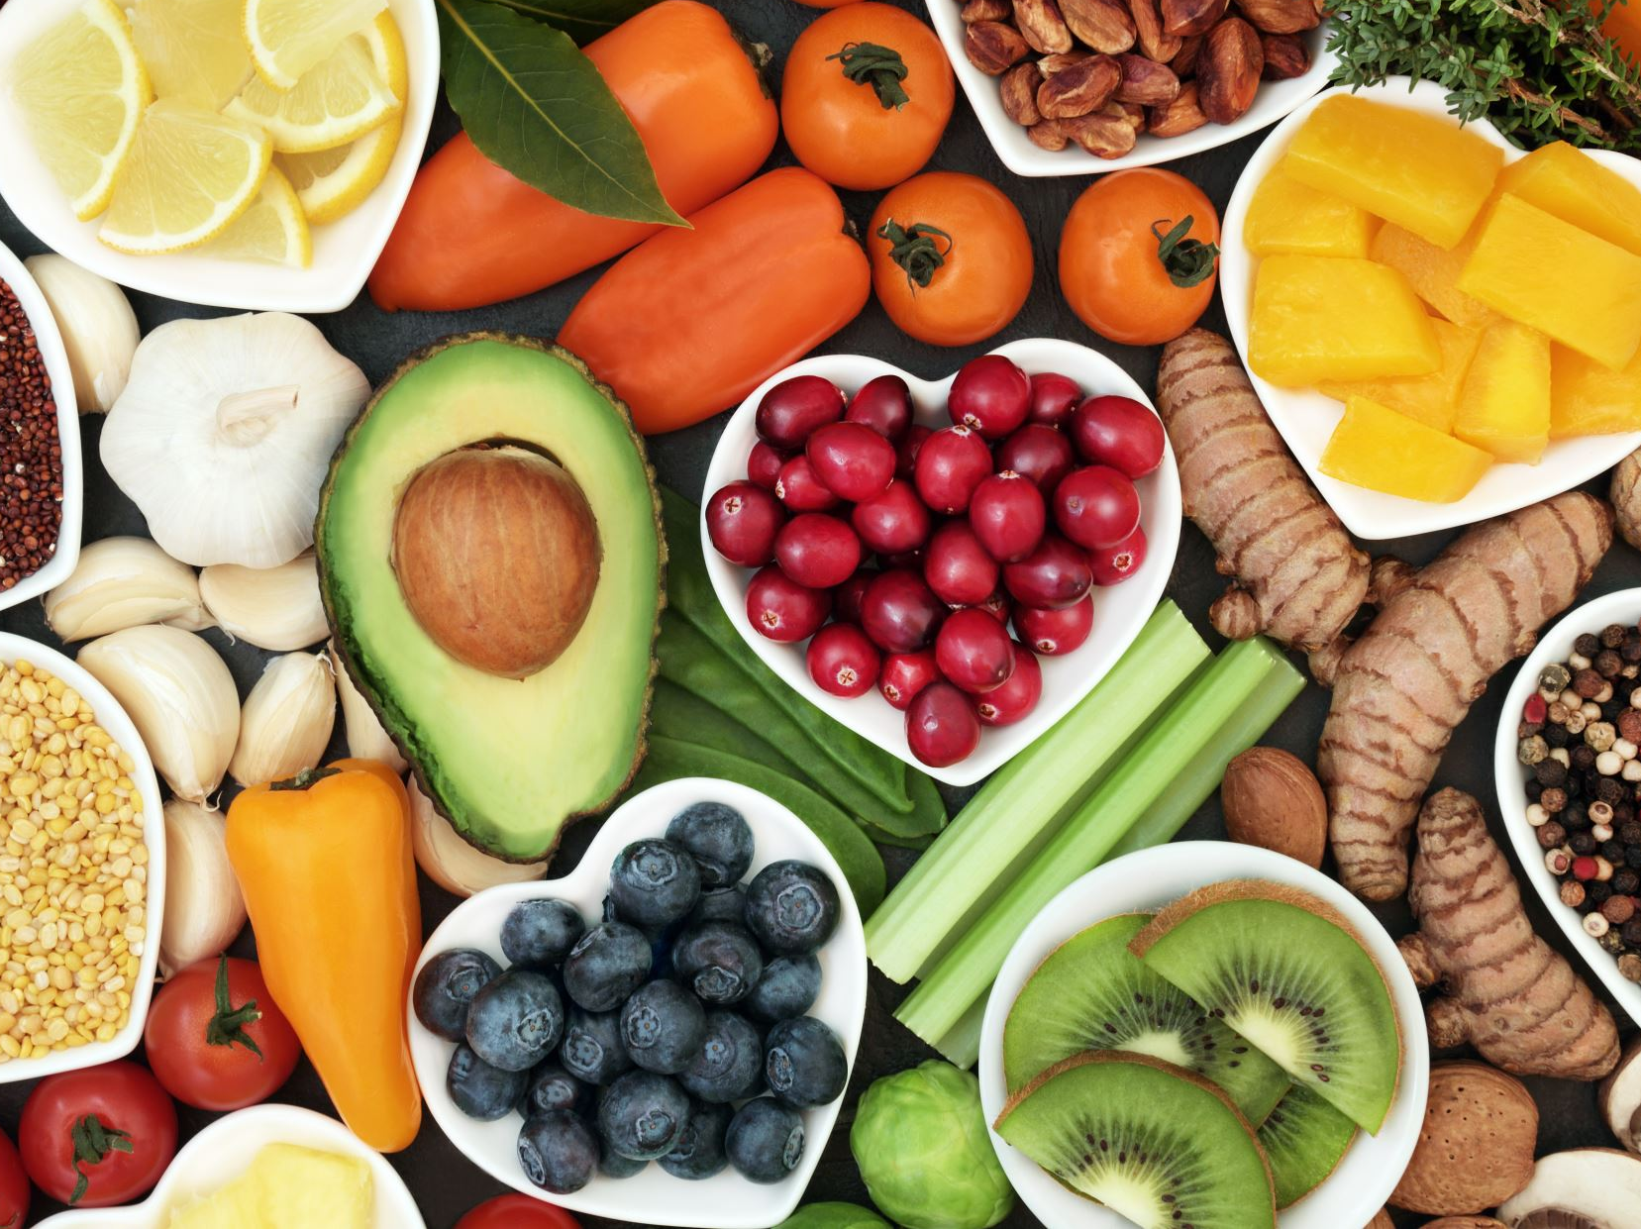
你最喜欢的水果有哪些？
Notes:
富含蔬菜和水果的饮食可以降低血压，减少心脏病和中风的风险，预防某些类型的癌症，降低眼睛和消化系统问题的风险，并对血糖产生积极影响，这可以帮助控制食欲。
水果提供维生素、矿物质、纤维和营养物质，有助于保持我们的健康，防止心脏病、糖尿病、中风和某些类型的癌症。
它们的味道很好，为我们的膳食增添了色彩、味道和营养。
如果你得到的是罐装水果，在吃之前用清水冲洗，以去除添加的糖。
你最喜欢的水果是什么？你在一天中什么时候吃水果？

Slide 10
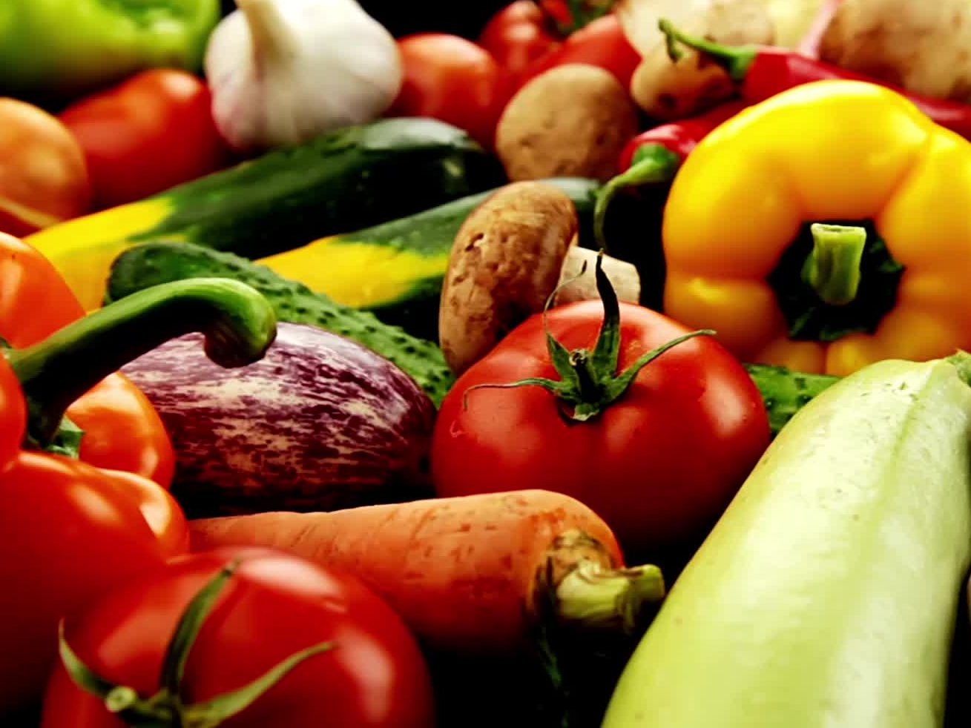
什么是最健康的蔬菜？
Notes:
蔬菜是超级健康的。
食用大量的蔬菜和水果可以
降低血压、
减少心脏疾病和中风的风险、
预防某些类型的癌症、
降低眼睛问题的风险、
帮助你的血糖
帮助控制食欲。
你吃的东西中有一半应该是水果和蔬菜。 新鲜的、冷冻的和罐装的都很好。
如果你买了罐装蔬菜，要买低盐的。

Slide 11
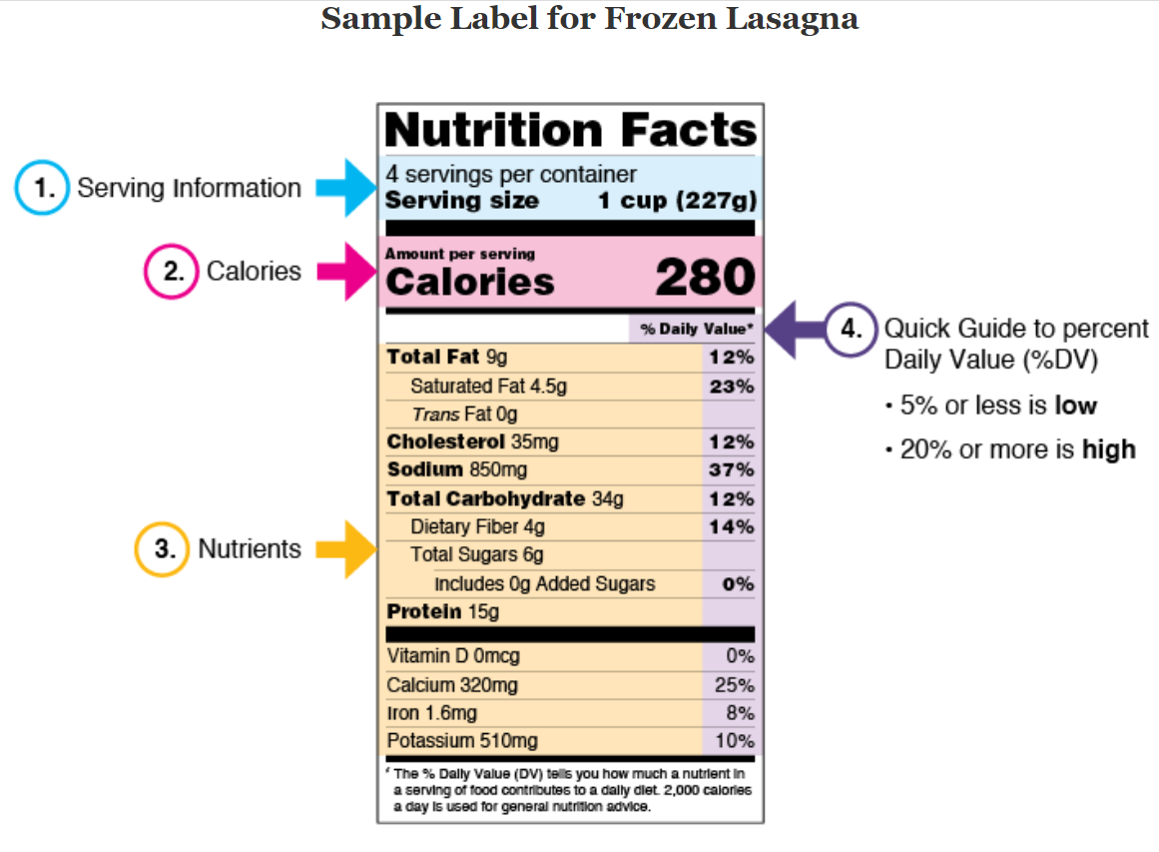
知道包装食品是否健康的方法。
Notes:
你食用的份量决定了你所吃的卡路里数量。每天吃太多的卡路里与超重和肥胖有关
要少吃的营养物质：饱和脂肪、钠和添加糖。
什么是添加糖，它们与总糖有什么不同？
要获得更多的营养物质：膳食纤维、维生素D、钙、铁和钾。

Slide 12
强化骨骼的食物和饮料
Notes:
给我们提供钙、维生素D和矿物质的食物对我们的骨骼很重要。
牛奶、奶酪和其他乳制品食品。
绿叶蔬菜，如西兰花、卷心菜和秋葵，但不是菠菜。
大豆和豆腐
添加了钙的植物性饮料（如大豆饮料）。
坚果
吃骨头的鱼，如沙丁鱼和皮尔卡兹。
鲑鱼和金枪鱼
鸡蛋
晒干的蘑菇
蔬菜

Slide 13
健康血压的营养
Notes:
MyPlate上显示的食物选择同样有助于我们控制血压
避免添加盐的加工食品（尽可能购买低钠的罐装食品）
添加的糖的影响类似于盐，所以要避免添加糖的食品和饮料，或标为 "淡味 "的食品和饮料，如酸奶和罐装水果。
在食物上使用少量的盐，在烹饪过程中不要加盐。
选择能使你健康的食物
每天摄入5种水果和蔬菜
每天摄取3份低脂乳制品
吃不加盐的肉、鸡、鱼和豆类。
每天服用一片维生素D药片
避免食用可增加血压的食物
避免垃圾和加工食品以及快餐食品
避免添加糖的食物和饮料
避免吃咸的零食、腌制的肉类和咸的调味品

Slide 14
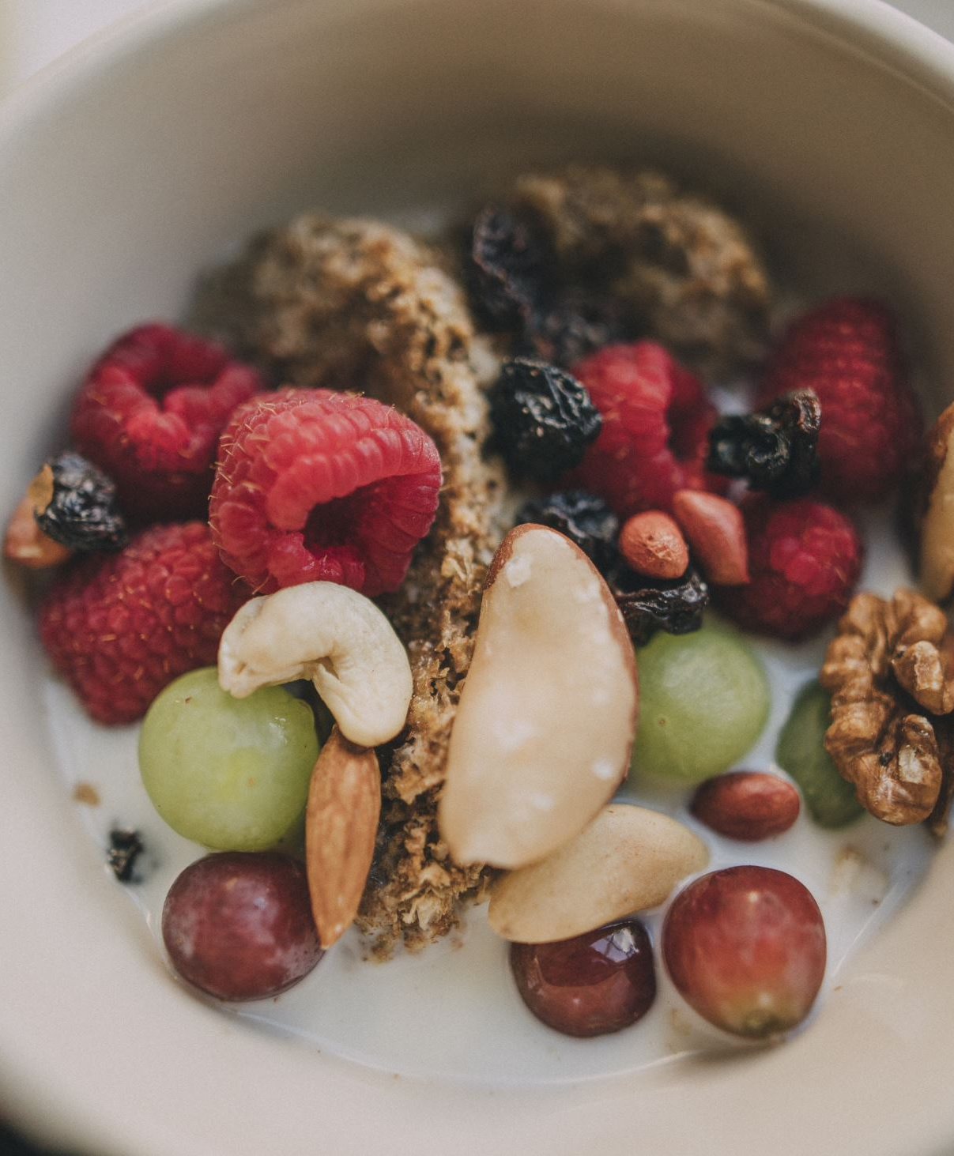
促进健康体重和缩小腰围的营养
Notes:
遵循MyPlate是保持健康体重的最佳方法。
多吃不加糖的水果，蔬菜，全谷物，以及无脂或低脂牛奶和奶制品。
包括各种蛋白质食物，如海鲜、瘦肉和去皮鸡肉和火鸡、鸡蛋、豆类（豆子和豌豆）、坚果和种子。
是低添加糖、钠、饱和脂肪、反式脂肪和胆固醇。
增加运动有助于减肥!

Slide 15
完美分量
这里有一个有趣的方法来记住有一份食物时应该吃多少。左边的运动器材的大小与右边的一份食物的大小大致相同。
=
1份水果
1份米饭或面条
1份蔬菜
棒球
=
1份面包
1份豆类
1份肉
曲棍球
=
1份奶酪
1份坚果
1份坚果酱
高尔夫球
Notes:
控制你的份量并不意味着你需要吃得很少或精确地测量出要吃的份量。
但是，如果我们吃得太多，那么我们可能需要重新训练我们的大脑，使其认为比正常份量少的食物就足够满足了。这里有一些可以尝试的技巧：
有选择地使用你的秒针
在开始进食前喝水
检查食品标签或上面的图表，了解健康的食用量。
尽早吃饱水果和蔬菜，这样你就不会感到那么饿了。
与其吃不饱的小份能量密集型食物，不如通过交换来尝试这些能量密度较低的选择：
普通爆米花的薯片或饼干
新鲜浆果的浆果松饼
低脂无糖酸奶的奶酪
全麦皮塔饼或玉米饼的大蒜面包
使用较小的盘子
有选择地使用你的秒针

Slide 16
加强骨骼和牙齿的食物。
Notes:
牛奶、奶酪和酸奶。 选择低脂肪或无脂肪的乳制品食品，不加糖。每天吃3份!
绿叶蔬菜，如西兰花、卷心菜和秋葵，但不是菠菜。
豆腐和毛豆.
以植物为基础的饮料，如豆奶、豌豆或燕麦奶，并添加钙和维生素D。
坚果和种子
鱼类：鲑鱼、金枪鱼和吃骨头的鱼，如沙丁鱼和其他小鱼。
许多运动员需要补充柠檬酸钙和维生素D药片，以获得足够的钙和维生素D，请咨询你的医生

Slide 17
水合与你的健康

Slide 18
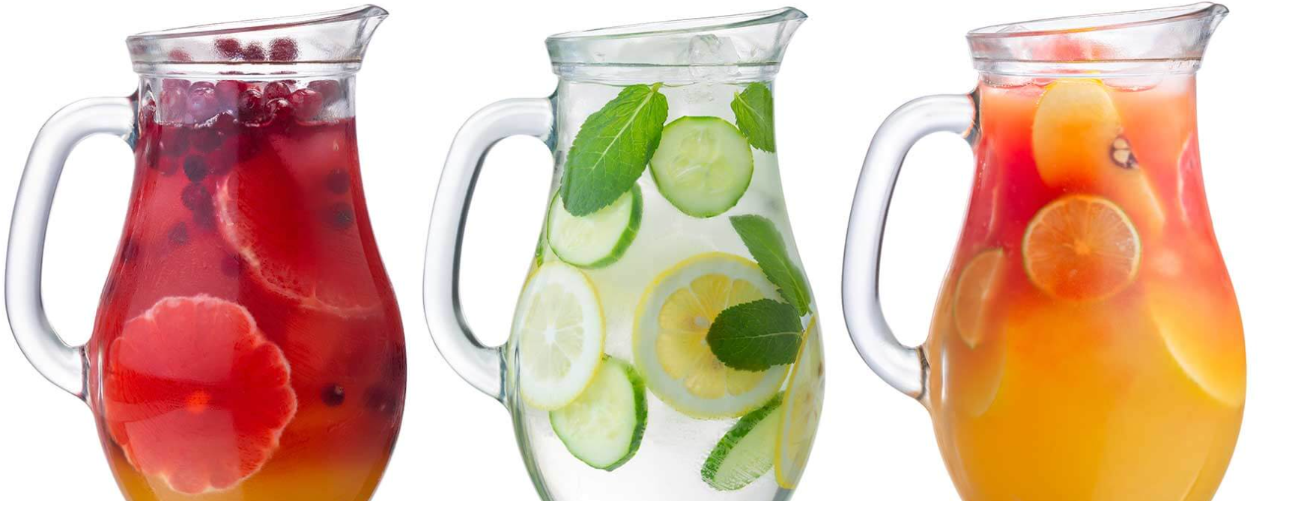
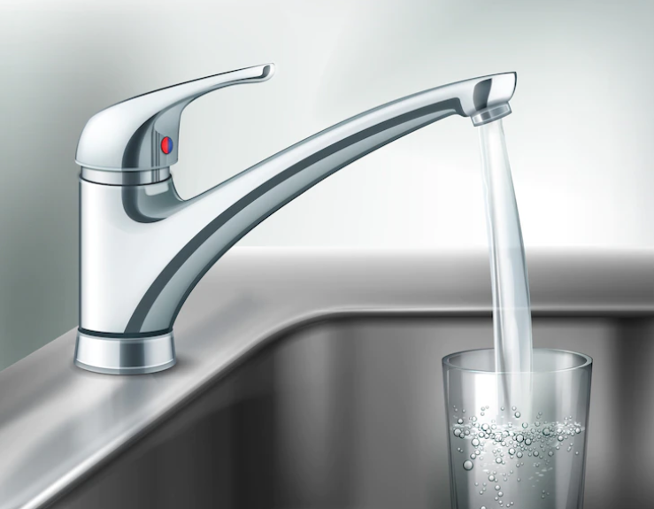
健康饮品
Notes:
补充水分的饮料建议。 选择具有以下特点的饮料
无添加糖
含有简单的成分
不含化学品和添加剂、人工色素
普通淡水是为身体补充水分的完美选择。低脂或脱脂牛奶是补水的理想选择，因为它提供水、电解质、蛋白质和其他营养物质。
避免使用电解质补充粉。除非你密集地锻炼一个小时或更长时间，如果你出汗很多，就不需要它们。 如果你不需要它们，服用它们可能是有害的。" 电解质，在血液中发现的矿物质有助于调节和控制体内液体的平衡。这些矿物质在调节血压、肌肉收缩和保持系统正常运作方面发挥着作用。过量的电解质补充剂会引起以下副作用：腹泻。抽筋。气体形成

Slide 19
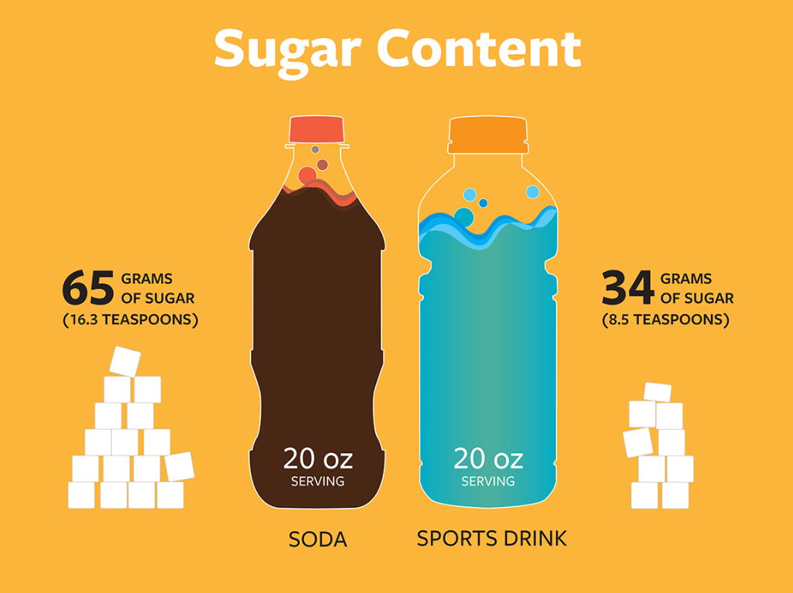
Notes:
世界各地的人们现在消费了太多的添加糖。添加的糖是制造商添加到食物中以增加其甜度的糖。
我们吃的大部分糖来自加工食品、快餐和加糖饮料、甜点、酸奶和糖果。
健康专家建议每天不超过6茶匙的糖。
太多的糖会导致
能量水平低下，感觉疲惫，警惕性降低
情绪低落：抑郁症和情绪波动加剧。
腹胀：腹胀和气体
牙齿腐烂
血压升高
大腰部
过多的空热量

Slide 20
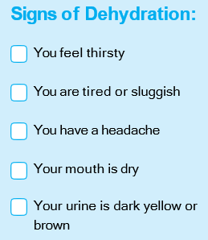
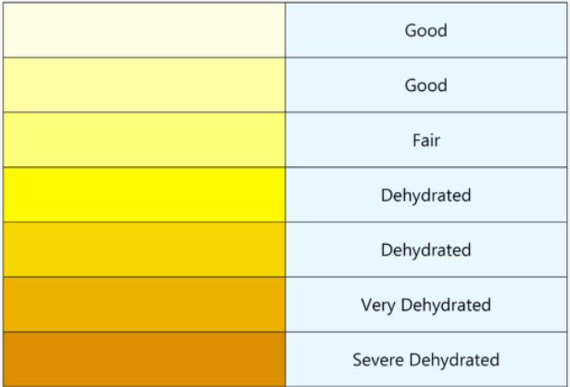
脱水的迹象
你知道吗，体重的1-2%的脱水会降低你的运动表现？
发现脱水现象
Notes:
水有助于保持你的身体正常工作。当你上厕所、出汗、运动甚至呼吸时都会失去水分。如果你失去了太多的水而没有喝更多的水，你的身体就不能很好地工作。这被称为脱水。
运动员脱水的迹象
疲劳。
运动成绩下降。
恶心。
头痛。
漠不关心。
烦躁不安。
渴了。

Slide 21
遵循MyPlate建议是一种安全和美味的饮食健康方式。 祝你在获得良好营养的道路上好运。

Slide 22
感谢你对健康营养和水化的兴趣。

Slide 23
确认
本文档的原始版本是在许多来源的资助下开发的，包括在美国由美国卫生与公众服务部 （HHS） 疾病控制和预防中心 （CDC） 的第 NU27DD000021 号资助，其中 $18.1 M （64%） 由美国联邦资金资助，$10.2 M （36%） 由非联邦来源支持。 本文档的内容完全由作者负责，并不一定代表美国疾病控制和预防中心或美国卫生与公众服务部的官方观点。

